Slide 1
El desolador balance del Titanic
Helene van Caloen – abril 2025

Slide 2
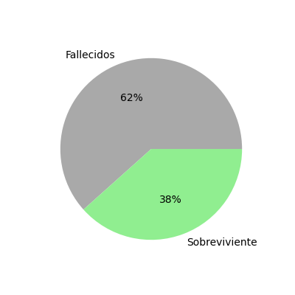

Slide 3
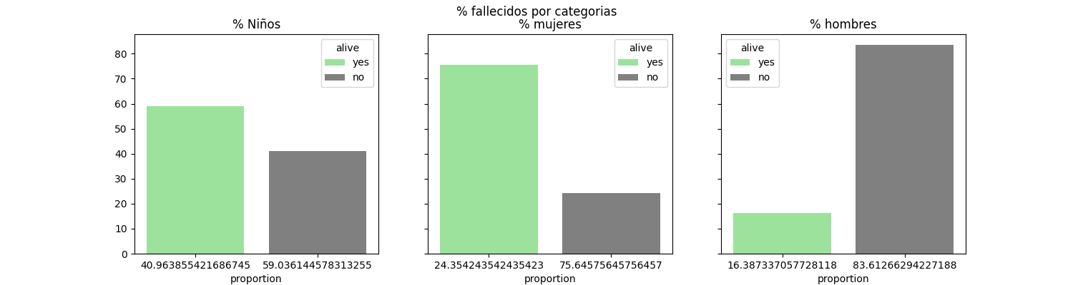

Slide 4
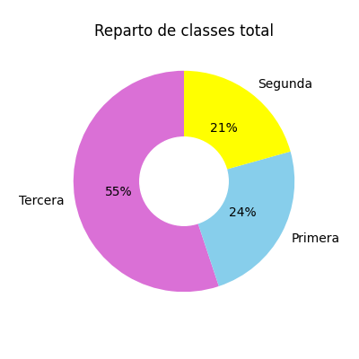
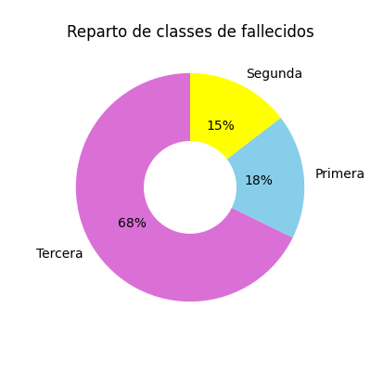

Slide 5
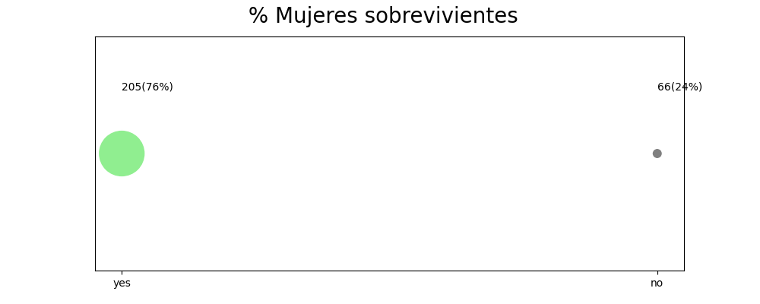
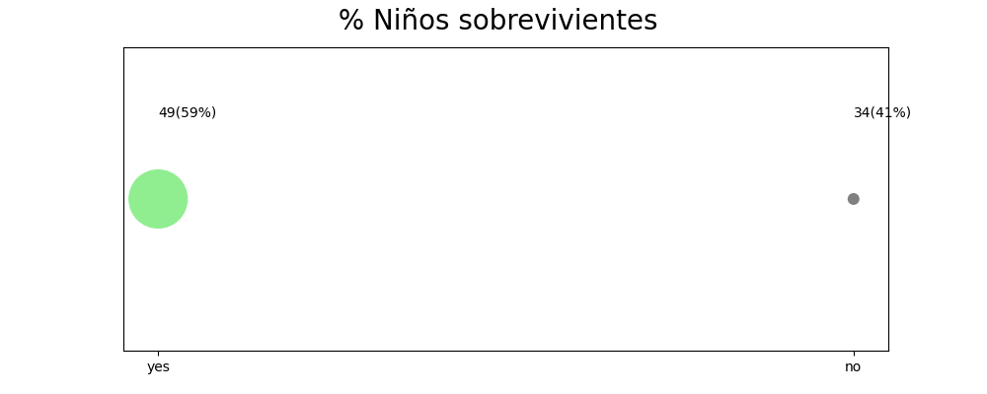

Slide 6
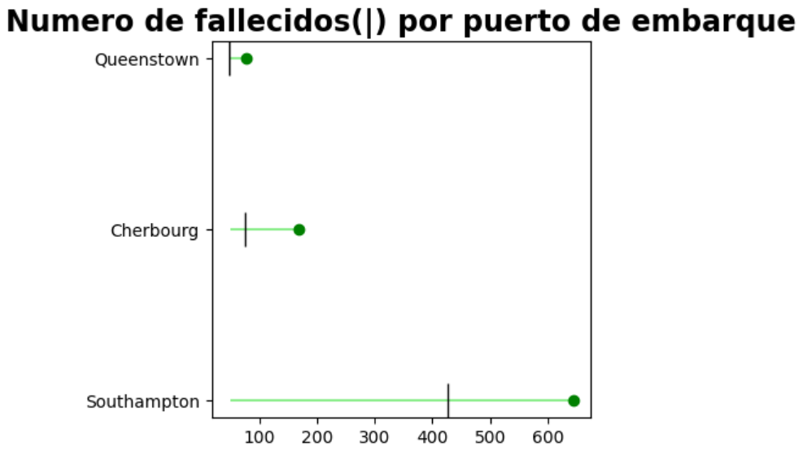

Slide 7
En conclusiones: mejor ser mujer, viajar en primera, y salir de Queenstown para embarcar al Titanic!

